Slide 1
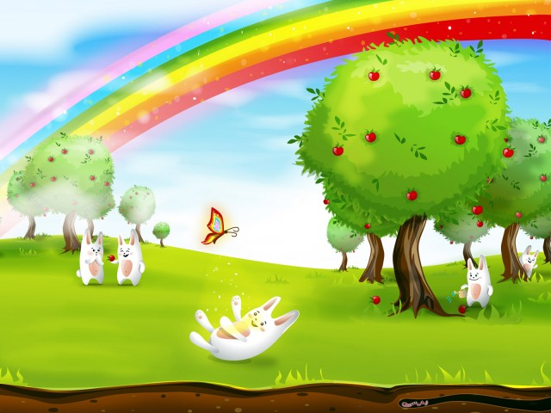
П О М О Г И З А Й К Е
Д И Д А К Т И Ч Е С К А Я И Г Р А Д Л Я Д Е Т Е Й 3 - 4 Л Е Т

Slide 2
П О М О Г И З А Й К Е
Д И Д А К Т И Ч Е С К А Я И Г Р А Д Л Я Д Е Т Е Й 3 - 4 Л Е Т
ПРОГРАММНОЕ СОДЕРЖАНИЕ.
Чего не хватает
Развить сенсорные способности у детей.
Формировать элементарные математические представления.
Закреплять умение соотносить цифру с количеством предметов.
Учить ориентироваться в соотношении плоскостных фигур (квадрат, круг, треугольник, прямоугольник).
Развивать зрительное восприятие детей.
Обогащать в дидактической игре чувственный опыт детей.
Ход игры №1. «Чего зайке не хватает»
1.Необходимо вырезать все детали по контуру.
2. Ребёнок рассматривает всех зайчиков и подбирает не достающих частей тела зайке.
Ход игры №2. «Поставь заплатку»
1.Вырезать заплатки по контуру.
2.Ребёнок рассматривает зайцев и раскладывает заплатки называя цвет и фигуру заплатки.
Ход игры №3. Собери морковку.
1.Вырезать зайцев и морковки.
2.Ребёнок раскладывает морковь по количеству указанному на табличке у зайца.

Slide 3
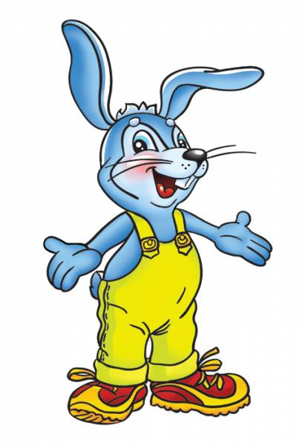

Slide 6
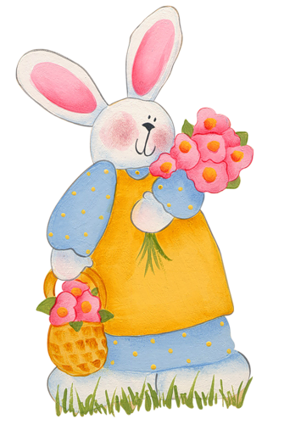

Slide 8
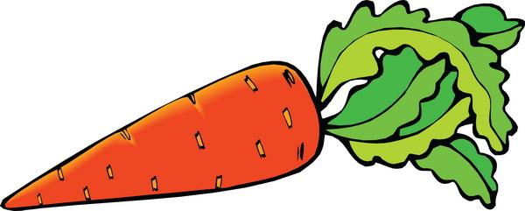

Slide 9
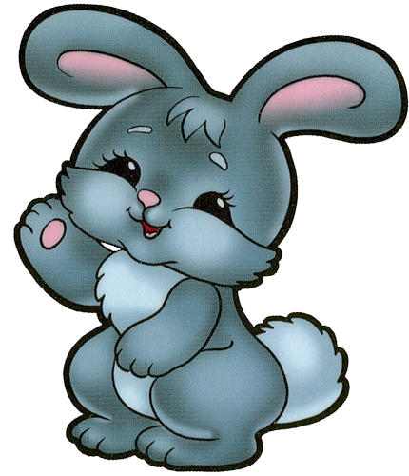
1
2

Slide 10
3
4

